Slide 1
Металлургический комплекс
Выполнила ученица 9 класса:
Глуховская Анастасия

Slide 2
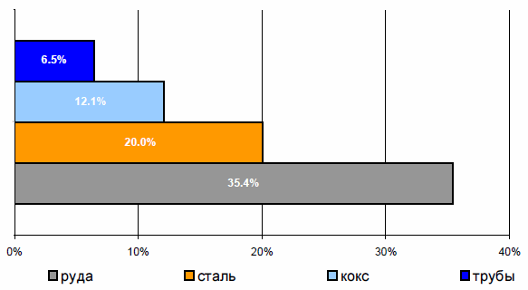
В металлургический комплекс входят черная и цветная металлургия. Металлургия России, обеспечивая производство и научно-техническое развитие практически всех отраслей промышленности, базируется на отечественных сырьевых ресурсах, ориентируясь на зарубежного и российского потребителя. На долю России приходится 14% производства товарной железной руды и 10–15% цветных и редких металлов, добываемых в мире.
Таблица
производства
металла

Slide 3
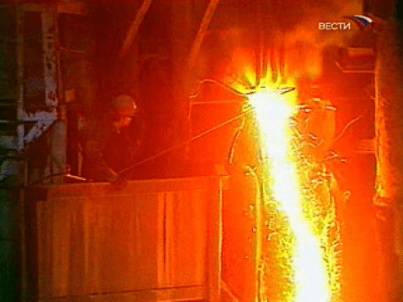
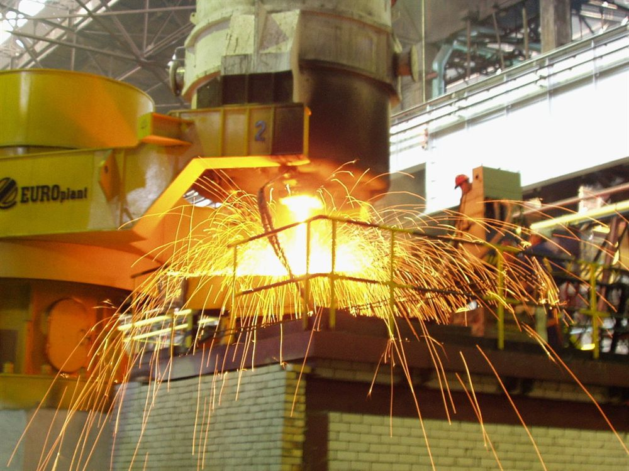
Черная металлургия
Доля чёрной металлургии в объёме промышленного производства России составляет около 10 %. В состав чёрной металлургии входит более 1,5 тыс. предприятий и организаций.

Slide 4
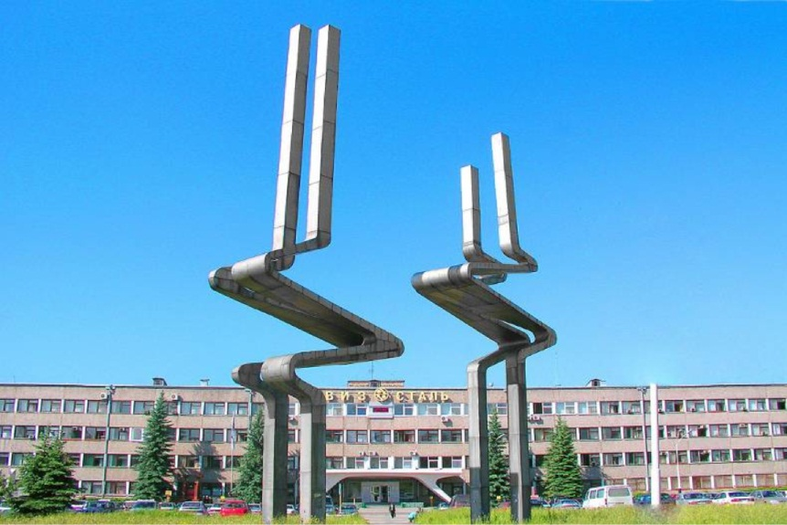
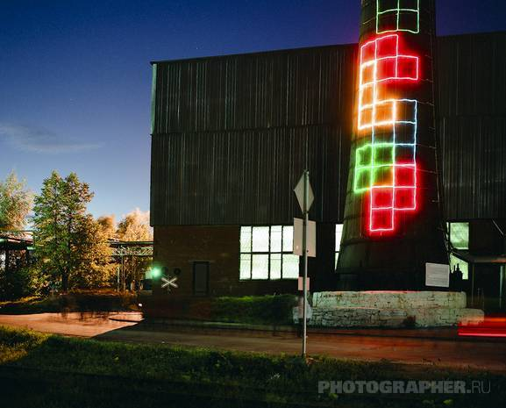
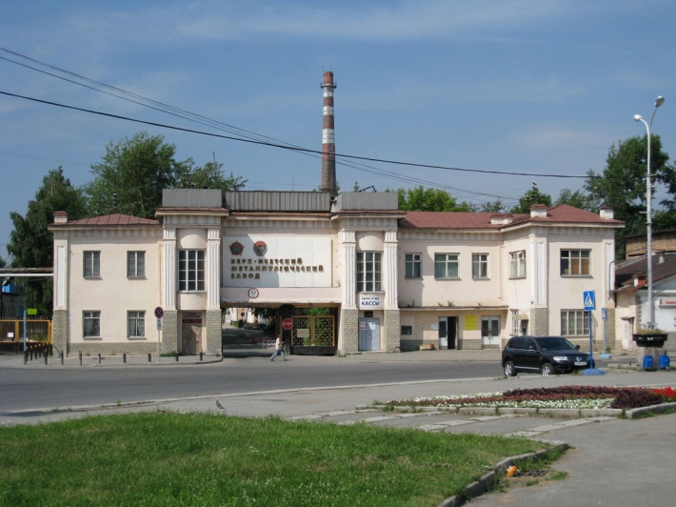
Верх-исетский металлургический завод (ВИЗ) — завод в Екатеринбурге, один из старейших металлургических заводов Урала. В настоящее время остались только цеха холодной прокатки.

Slide 5
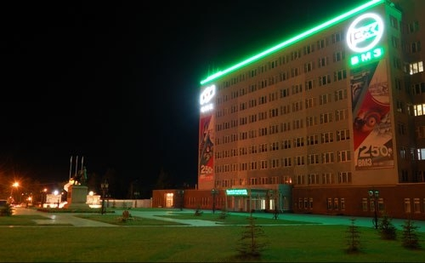
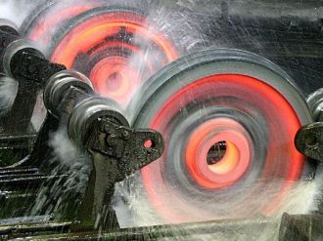
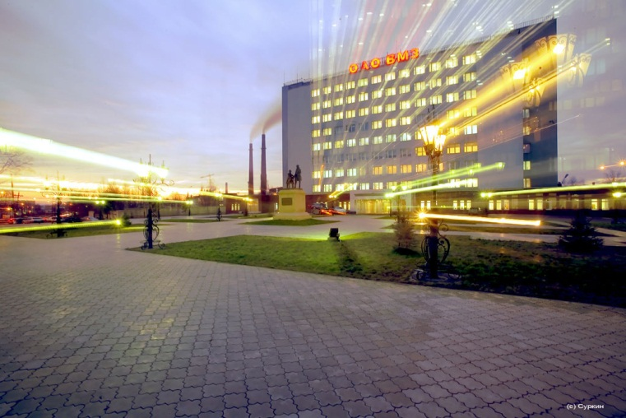
Выксунский металлургический завод (ВМЗ) — металлургическое предприятие, основной продукцией которого являются стальные трубы и железнодорожные колёса.

Slide 6
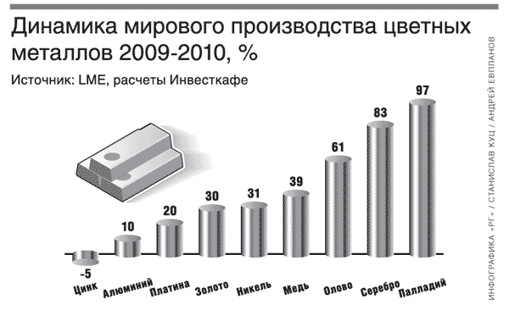
Цветная металлургия
Цветная металлургия — отрасль металлургии, которая включает добычу, обогащение руд, цветных металлов и выплавку цветных металлов и их сплавов. По физическим свойствам и назначению цветные металлы условно можно разделить на тяжёлые и лёгкие. На основании этого деления различают металлургию лёгких металлов и металлургию тяжёлых металлов.

Slide 7
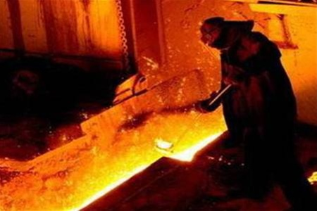
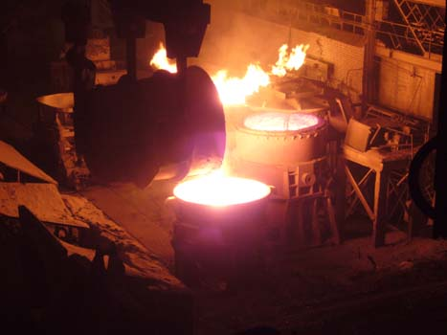
Тяжёлые металлы
Производство тяжёлых цветных металлов в связи с небольшой потребностью в энергии приурочено к районам добычи сырья.
Лёгкие металлы
Для получения лёгких металлов требуется большое количество энергии. Поэтому сосредоточение предприятий, выплавляющих легкие металлы, у источников дешёвой энергии — важнейший принцип их размещения.

Slide 8
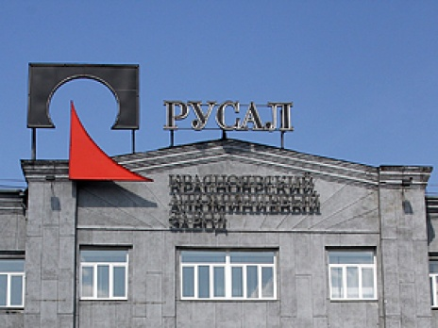
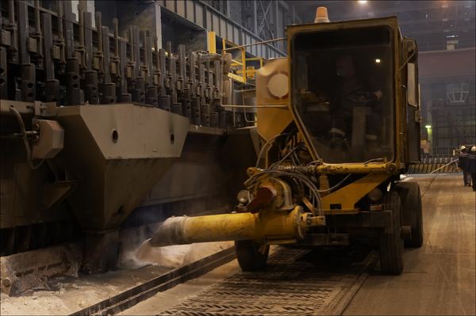
Объединённая компания «Российский алюминий»— российская алюминиевая компания, второй в мире производитель алюминия и глинозёма. Зарегистрирована компания на британском острове Джерси. Штаб-квартира компании расположена в Москве.

Slide 9
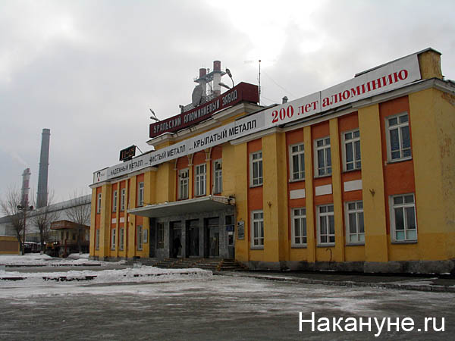
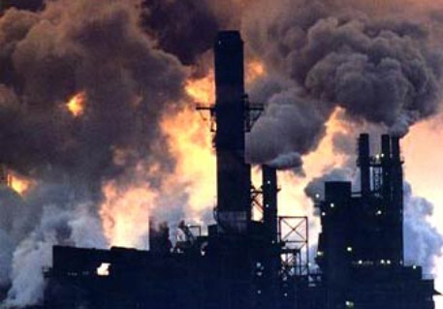
Каменск-Уральский завод по обработке цветных металлов (КУЗОЦМ) — крупное металлургическое предприятие, расположенное в городе Каменск-Уральский в Свердловской области.
КУЗОЦМ — одно из ведущих предприятий цветной металлообработки России. Завод был создан в 1942 году в связи с вынужденной эвакуацией Кольчугинский завод им. С.Орджоникидзе, а также Московского прокатного и Ростовского фольгопрокатного заводов.

Slide 10
Спасибо за внимание
Выполнила ученица 9 класса:
Глуховская Анастасия

